Slide 1
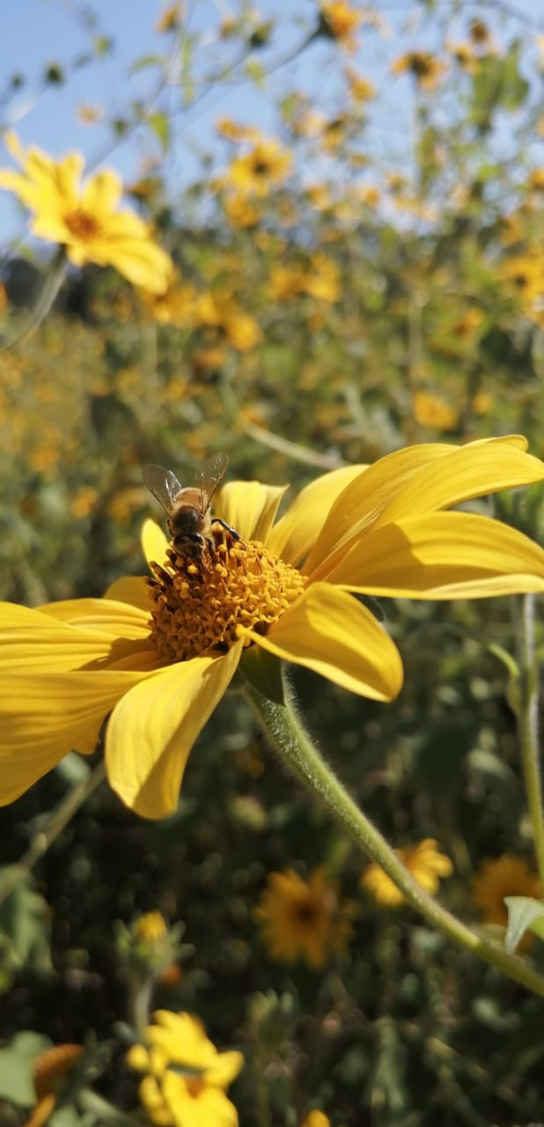


Slide 2
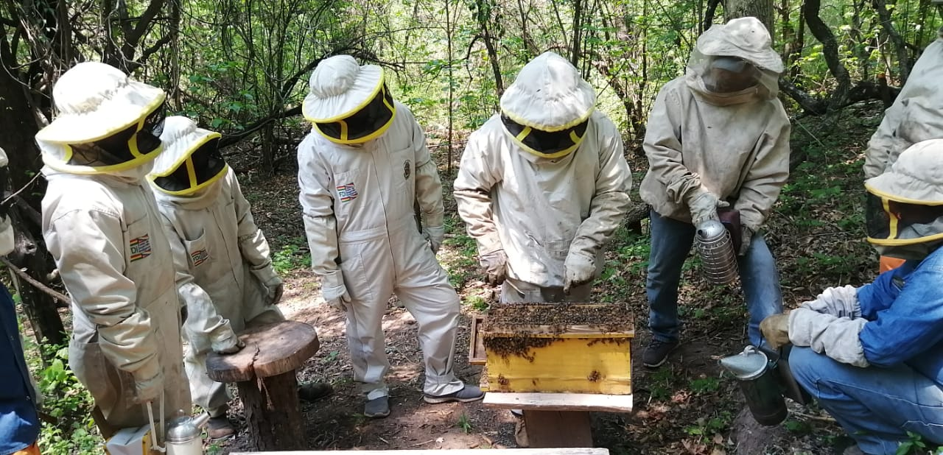
APPIMMACH
Socias 24
Socios 59
Total 83 socios activos

Slide 3
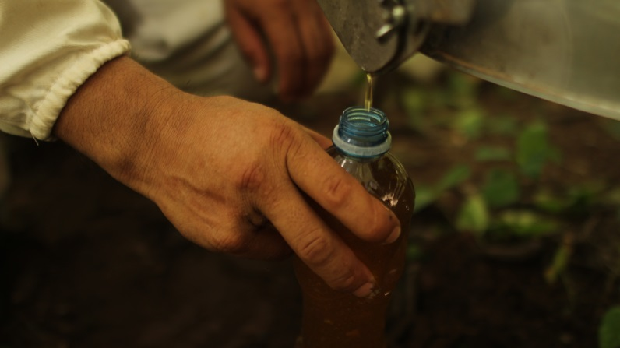
Producción de miel y comercialización
Se produce anualmente 24 Tn
Se comercializan 23 Tn
Se realizan ventas a intermediarios y a granel

Slide 4
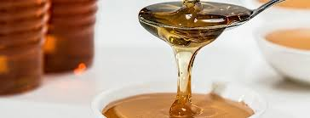
Consumo interno de la miel
El consumo interno es aproximadamente de media Tonelada

Slide 5
Principales limitaciones
Falta de mercado
Falta de apoyo del estado
Industrialización de la miel y sus derivados
Apoyo de las autoridades Departamentales y Nacionales

Slide 6
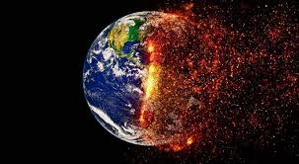

Amenazas que ponen en riesgo
Sequia
Cambio climático
Contrabando

Slide 7
¿Qué le falta para repuntar como una actividad económica estratégica?
Apoyo de nuestras autoridades e instituciones en el rubro y ayudarnos a promocionar y buscar mercados y normativas Apícolas

Slide 8

Gracias por su atención

